Slide 1
P.I.L.
OVVERO
COME MISURARE
LA RICCHEZZA DI UNA NAZIONE
Che cos’è il PIL ( =prodotto interno lordo)?
E’ un numero, ma che cosa indica questo numero?
Indica quanto è ricca una nazione cioè quanti prodotti agricoli (patate, pomodori, carote, insalata, grano, zucchine ecc…..) o industriali (automobili, lavatrici, tavoli, sedie, detersivi, ecc…) e servizi produce ciascuna nazione durante un anno.
prodotto: il risultato materiale del lavoro dell’uomo in agricoltura, nell’industria e nei servizi. altri sinonimi: bene, merce
servizio: in economia, è tutto quello che si produce al di fuori dell’agricoltura e dell’industria (es.: banche, commercio, assicurazioni, turismo, pubblica amministrazione, ecc.)

Slide 2
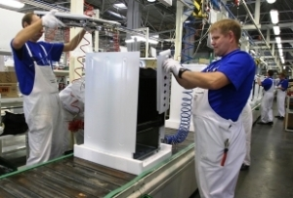
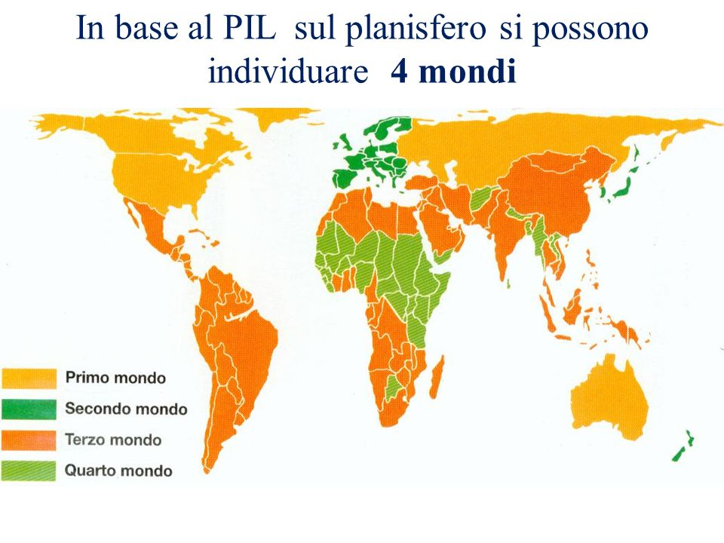
Il prodotto interno lordo (il PIL) è detto interno perché comprende il valore dei prodotti e servizi prodotti all'interno di un paese
Il prodotto interno lordo (il PIL) è detto lordo perché comprende anche quello che si spende per produrre merci e servizi e per questo non misura solo i guadagni ma anche le spese.
ES.: il PIL di un taxista comprende non solo il denaro che riceve dai clienti ma anche la spesa per comprare l’automobile e la benzina per farla andare.

Slide 3
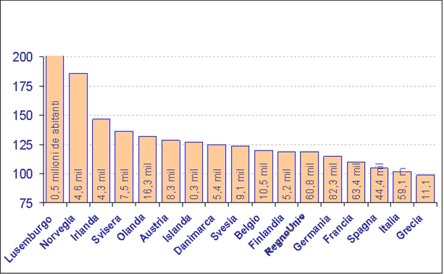
UN FIGLIO DEL PIL: IL REDDITO PRO CAPITE
Pro capite sono delle parole latine che significano per ogni testa. È usata nel campo statistico per indicare la media "per persona". Per esempio, il reddito pro capite indica la quantità di denaro che possiede ogni abitante di quella regione o nazione.
Se dividiamo il PIL di uno stato per il numero dei cittadini abbiamo un numero che chiamiamo reddito pro capite, cioè di ogni persona.
Osserva il grafico e nota in quale posizione si trova l’Italia come reddito procapite.

Slide 4
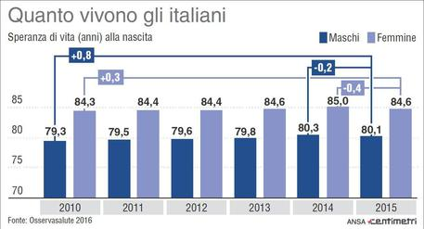
I.S.U.
ovvero
Indice di Sviluppo Umano
Che cos’è l’ISU? L’ISU o Indice di sviluppo umano è un numero. Ma che cosa indica questo numero?
Oltre al reddito considera l’istruzione e la speranza di vita.
La speranza di vita esprime il numero medio di anni della vita di un essere vivente a partire da una certa età, all'interno della popolazione presa in esame.

Slide 5
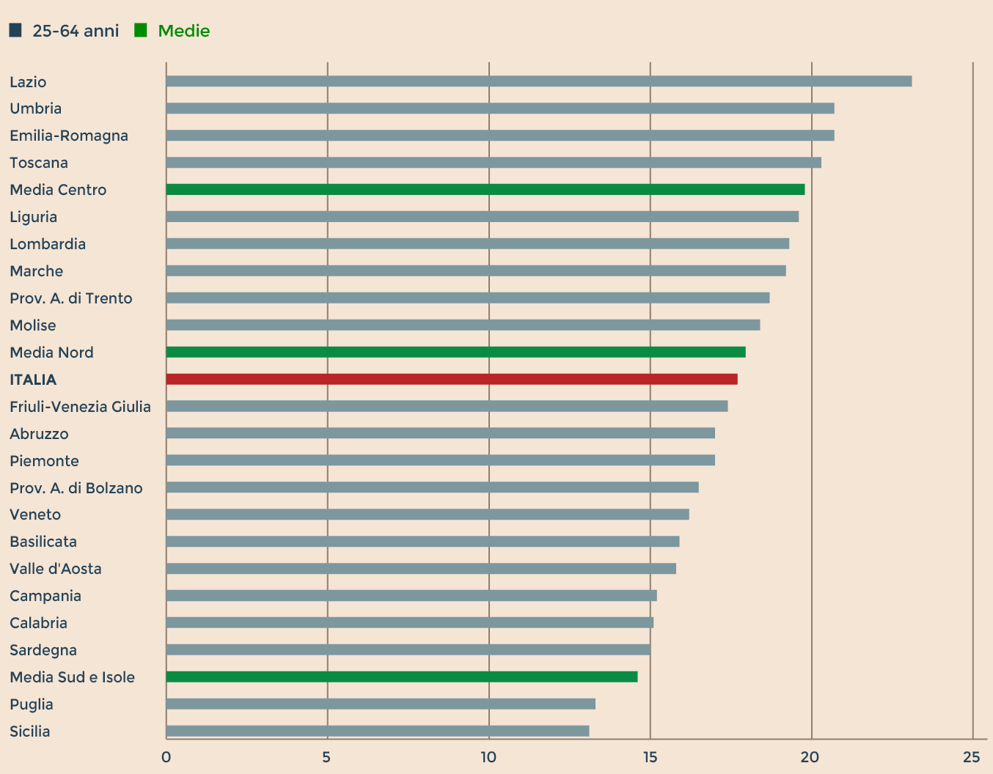
Grafico sull’istruzione in Italia

Slide 6
Osserva il grafico sullo sviluppo umano nel mondo.
Gli Stati sono divisi in quattro gruppi: sviluppo umano molto elevato, elevato, medio e basso.

